Slide 1


nnDetection: A Self-configuring Method for Medical Object Detection
Michael Baumgartner, Paul F. Jaeger, Fabian Isensee, Klaus H. Maier-Hein MICCAI 2021
Medical Imaging & Intelligent Reality Lab.
Convergence Medicine/Radiology,
University of Ulsan College of Medicine
Asan Medical Center
Jihoon Jung
2023.02.16
www.mi2rl.co

Slide 2
Abstract
medical object detection is of high clinical relevance because diagnostic decisions often depend on rating of objects rather than pixels.
Following nnU-Net’s agenda, in this work we systematize and automate the configuration process for medical object detection.
We demonstrate the effectiveness of nnDetection on two public benchmarks, ADAM and LUNA16, and propose 11 further medical object detection tasks on public data sets for comprehensive method evaluation.

Slide 3
Introduction
semantic segmentation remains the predominant approach in medical image analysis with 70% of biomedical challenges revolving around segmentation.
To be of diagnostic relevance, however, in many use-cases segmentation methods require ad-hoc postprocessing that aggregates pixel predictions to object scores.
Compared to a basic segmentation architecture like the U-Net, the set of hyperparameters in a typical object detection architecture is extended by an additional detection head with multiple loss functions including smart sampling strategies (“hard negative mining”), definition of size, density and location of prior boxes (“anchors”), or the consolidation of overlapping box predictions at test time (“weighted box clustering”).
It further aggravates the already cumbersome and iterative process of method configuration, which currently requires expert knowledge, extensive compute resources, sufficient validation data, and needs to be repeated on every new tasks due to varying data set properties in the medical domain.
Notes:
Hard negative mining : 객체 감지 모델의 성능을 개선하는 데 사용되는 기법입니다. 객체 감지에서는 이미지에서 객체를 식별하고 그 주위에 경계 상자를 그리는 것이 목표입니다. 하드 네거티브 마이닝은 모델이 네거티브 샘플(즉, 관심 객체가 포함되지 않은 이미지의 영역)을 포지티브 샘플(즉, 관심 객체가 포함된 이미지의 영역)로 잘못 분류하는 예를 식별하는 것을 포함합니다. 그런 다음 이러한 오분류가 훈련 세트에 추가되어 모델이 양성 샘플과 음성 샘플을 더 잘 구분하는 방법을 학습하는 데 도움이 됩니다. False positive 를 재학습 시켜서 false positive 비율을 줄이는 방법.
Anchors : 앵커는 이미지에서 객체의 위치와 크기를 예측하는 데 사용되는 다양한 크기와 종횡비의 사전 정의된 경계 상자입니다. 객체 감지에서는 모델이 앵커 집합을 기준으로 객체의 위치와 크기를 예측합니다. 앵커는 일반적으로 이미지 위에 일정한 간격으로 배치되며, 모델은 각 앵커에 대한 오프셋을 예측하여 이미지의 객체에 맞게 위치와 크기를 조정합니다. 앵커는 모델이 다양한 크기와 종횡비의 개체를 처리하는 데 도움이 됩니다.
Weighted box clustering : 가중치 상자 클러스터링은 동일한 객체를 나타내는 경계 상자를 그룹화하는 데 사용되는 기술입니다. 객체 감지에서는 이미지에서 동일한 객체에 대해 여러 개의 경계 상자가 예측될 수 있습니다. 가중치 상자 클러스터링은 상자 좌표의 가중치 평균을 그룹의 중심으로 사용하여 유사성에 따라 이러한 경계 상자를 그룹화하는 것을 포함합니다. 가중치는 예측된 상자의 신뢰도에 따라 결정되며, 신뢰도가 높은 상자는 중심 계산에서 더 높은 가중치를 갖습니다. 이렇게 하면 중복 감지 횟수를 줄이고 객체 감지 모델의 정확도를 개선하는 데 도움이 됩니다.
동일한 객체를 나타내는 박스끼리 뭉치는 작업. 이때 confidence 가 높은 box 일수록 높은 가중치를 갖는다.

Slide 4
Introduction
In this work, we follow the recipe of nnU-Net to systematize and automate method configuration for medical object detection. Specifically, we identified a novel set of fixed, rule-based, and empirical design choices on a diverse development pool comprising 10 data sets.
Without manual intervention, nnDetection sets a new state of the art on the nodule-candidate-detection task of the well-known LUNA16 benchmark and achieves competitive results on the ADAM leaderboard.
To address the current lack of public data sets compared to medical segmentation, we propose a new large-scale benchmark totaling 13 data sets enabling sufficiently diverse evaluation of medical object detection methods.
To this end, we identified object detection tasks in data sets of existing segmentation challenges and compare nnDetection against nnU-Net (with additional postprocessing for object scoring) as a standardized baseline.
We make nnDetection publicly available as an out-of-the-box method for state-of-the-art object detection on medical images, a framework for novel methodological work, as well as a standardized baseline to compare against without manual effort.

Slide 5
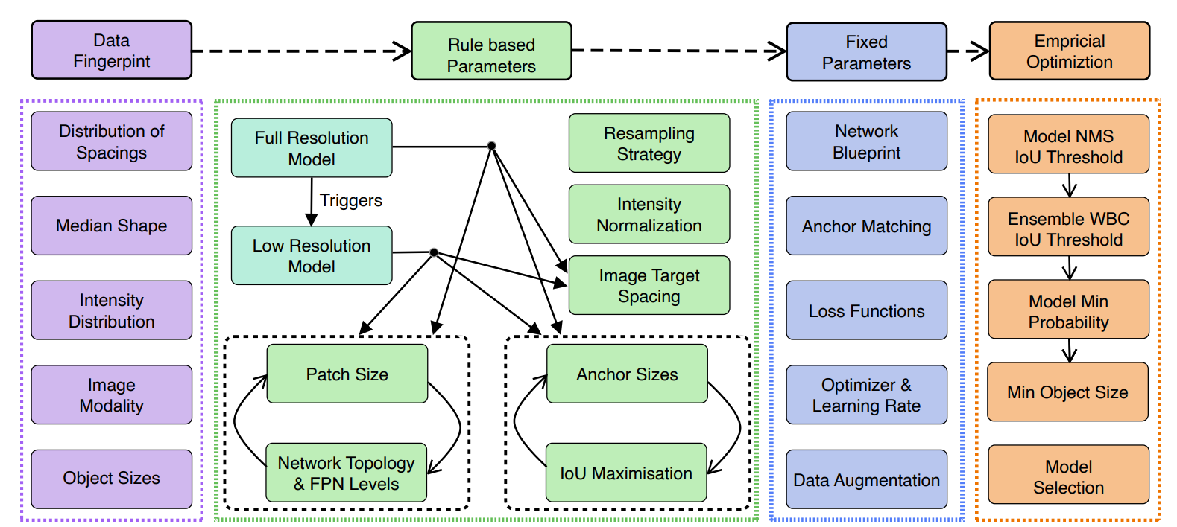
Method

Slide 6
Method
Image : We use the same image resampling procedure as nnU-Net
Annotation : Annotations are resampled with nearest neighbor

Slide 7
Method
The anisotric axis of the patch size is initialized with the median shape of the anisotropic axis of the dataset.
The isotropic axes are initialized with the minimum size of the isotropic axes of the dataset.
The patch size is decreased while adapting the network architecture and feature pyramid network levels until the memory constrains are fulfilled.
The batch size is fixed to four.

Slide 8
Method
The anchor sizes are determined by maximizing the IoU of the best fitting anchor on the given object sizes extracted from the training set.
Optimization of three anchor sizes per axis is performed via differential evolution.

Slide 9
Method
The low resolution configuration will be triggered if the 99.5 percentile of object sizes along any axes exceeds the patch size of the full resolution model.
If the low resolution configuration is triggered, the target spacing along each axes will be increased by two to incorporate more contextual information.

Slide 10
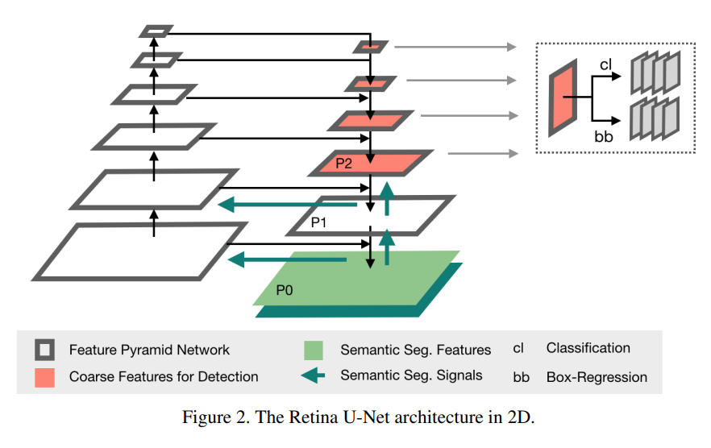
Method
Retina U-Net with an encoder which consists of plain convolutions, ReLU and instance normalization blocks.
The detection heads used for anchor classification and regression consist of three convolutions with group norm.
Notes:
The "cl" layers are responsible for predicting the objectness score for each anchor box, which indicates the likelihood that the anchor box contains an object of interest. This is done by applying a sigmoid activation function to the output of the "cl" layers, which produces a score between 0 and 1.
The "bb" layers are responsible for regressing the coordinates of the bounding box for each anchor box, which specifies the location of the object within the anchor box. This is done by predicting four offset values that are used to adjust the size and position of the anchor box to better fit the object.

Slide 11
Method
Adaptive Training Sample Selection (ATSS) is used to match anchors and ground truth boxes.
The center of the anchor boxes do not need to lie within the ground truth box.
Notes:
적응형 훈련 샘플 선택(ATSS)은 객체 감지 모델에서 앵커 박스와 기준선 박스를 일치시키는 정확도를 개선하기 위해 사용되는 방법입니다.

Slide 12
ATSS
Adaptive Training Sample Selection (ATSS) is a method used in object detection models to improve the accuracy of matching anchor boxes with ground truth boxes. The goal of ATSS is to reduce the number of false positives and false negatives in object detection by better matching anchor boxes to the objects in the image.
In traditional object detection models, anchor boxes are typically generated based on a fixed set of aspect ratios and scales. These anchor boxes are then matched to ground truth boxes using a heuristic, such as the Intersection over Union (IoU) metric.
However, in practice, the objects in an image can have a wide range of aspect ratios and scales, and the fixed set of anchor boxes may not be able to match all of them accurately. This can result in false positives or false negatives, where the model incorrectly detects or misses an object in the image.
Notes:
Hard negative mining : 객체 감지 모델의 성능을 개선하는 데 사용되는 기법입니다. 객체 감지에서는 이미지에서 객체를 식별하고 그 주위에 경계 상자를 그리는 것이 목표입니다. 하드 네거티브 마이닝은 모델이 네거티브 샘플(즉, 관심 객체가 포함되지 않은 이미지의 영역)을 포지티브 샘플(즉, 관심 객체가 포함된 이미지의 영역)로 잘못 분류하는 예를 식별하는 것을 포함합니다. 그런 다음 이러한 오분류가 훈련 세트에 추가되어 모델이 양성 샘플과 음성 샘플을 더 잘 구분하는 방법을 학습하는 데 도움이 됩니다. False positive 를 재학습 시켜서 false positive 비율을 줄이는 방법.
Anchors : 앵커는 이미지에서 객체의 위치와 크기를 예측하는 데 사용되는 다양한 크기와 종횡비의 사전 정의된 경계 상자입니다. 객체 감지에서는 모델이 앵커 집합을 기준으로 객체의 위치와 크기를 예측합니다. 앵커는 일반적으로 이미지 위에 일정한 간격으로 배치되며, 모델은 각 앵커에 대한 오프셋을 예측하여 이미지의 객체에 맞게 위치와 크기를 조정합니다. 앵커는 모델이 다양한 크기와 종횡비의 개체를 처리하는 데 도움이 됩니다.
Weighted box clustering : 가중치 상자 클러스터링은 동일한 객체를 나타내는 경계 상자를 그룹화하는 데 사용되는 기술입니다. 객체 감지에서는 이미지에서 동일한 객체에 대해 여러 개의 경계 상자가 예측될 수 있습니다. 가중치 상자 클러스터링은 상자 좌표의 가중치 평균을 그룹의 중심으로 사용하여 유사성에 따라 이러한 경계 상자를 그룹화하는 것을 포함합니다. 가중치는 예측된 상자의 신뢰도에 따라 결정되며, 신뢰도가 높은 상자는 중심 계산에서 더 높은 가중치를 갖습니다. 이렇게 하면 중복 감지 횟수를 줄이고 객체 감지 모델의 정확도를 개선하는 데 도움이 됩니다.
동일한 객체를 나타내는 박스끼리 뭉치는 작업. 이때 confidence 가 높은 box 일수록 높은 가중치를 갖는다.

Slide 13
ATSS
ATSS addresses this problem by dynamically generating anchor boxes that are better matched to the objects in the image. This is done by first identifying a set of anchor boxes that are likely to contain objects, based on their location and size relative to the objects in the image. These anchor boxes are then refined and used to generate a new set of anchor boxes that better match the objects in the image.
ATSS also uses a scoring mechanism that assigns a score to each anchor box based on its overlap with the ground truth boxes in the image. This score is used to select the most informative anchor boxes for training the model, which helps to improve the accuracy of object detection.
Overall, ATSS is a powerful method for improving the accuracy of object detection by dynamically generating anchor boxes that better match the objects in the image, and selecting the most informative anchor boxes for training the model.
Notes:
Hard negative mining : 객체 감지 모델의 성능을 개선하는 데 사용되는 기법입니다. 객체 감지에서는 이미지에서 객체를 식별하고 그 주위에 경계 상자를 그리는 것이 목표입니다. 하드 네거티브 마이닝은 모델이 네거티브 샘플(즉, 관심 객체가 포함되지 않은 이미지의 영역)을 포지티브 샘플(즉, 관심 객체가 포함된 이미지의 영역)로 잘못 분류하는 예를 식별하는 것을 포함합니다. 그런 다음 이러한 오분류가 훈련 세트에 추가되어 모델이 양성 샘플과 음성 샘플을 더 잘 구분하는 방법을 학습하는 데 도움이 됩니다. False positive 를 재학습 시켜서 false positive 비율을 줄이는 방법.
Anchors : 앵커는 이미지에서 객체의 위치와 크기를 예측하는 데 사용되는 다양한 크기와 종횡비의 사전 정의된 경계 상자입니다. 객체 감지에서는 모델이 앵커 집합을 기준으로 객체의 위치와 크기를 예측합니다. 앵커는 일반적으로 이미지 위에 일정한 간격으로 배치되며, 모델은 각 앵커에 대한 오프셋을 예측하여 이미지의 객체에 맞게 위치와 크기를 조정합니다. 앵커는 모델이 다양한 크기와 종횡비의 개체를 처리하는 데 도움이 됩니다.
Weighted box clustering : 가중치 상자 클러스터링은 동일한 객체를 나타내는 경계 상자를 그룹화하는 데 사용되는 기술입니다. 객체 감지에서는 이미지에서 동일한 객체에 대해 여러 개의 경계 상자가 예측될 수 있습니다. 가중치 상자 클러스터링은 상자 좌표의 가중치 평균을 그룹의 중심으로 사용하여 유사성에 따라 이러한 경계 상자를 그룹화하는 것을 포함합니다. 가중치는 예측된 상자의 신뢰도에 따라 결정되며, 신뢰도가 높은 상자는 중심 계산에서 더 높은 가중치를 갖습니다. 이렇게 하면 중복 감지 횟수를 줄이고 객체 감지 모델의 정확도를 개선하는 데 도움이 됩니다.
동일한 객체를 나타내는 박스끼리 뭉치는 작업. 이때 confidence 가 높은 box 일수록 높은 가중치를 갖는다.

Slide 14
Method
Detection Branch: To balance positive and negative anchors, hard negative mining is used while selecting 1/3 positive and 2/3 negative anchors.
The classification branch is trained with the Binary Cross-Entropy loss and the Generalized IoU Loss is used for anchor regression.
Segmentation Branch: The segmentation branch is trained with the Dice and CrossEntropy loss to distinguish foreground and background pixels.
Notes:
적응형 훈련 샘플 선택(ATSS)은 객체 감지 모델에서 앵커 박스와 기준선 박스를 일치시키는 정확도를 개선하기 위해 사용되는 방법입니다.

Slide 15
Method
All configurations are trained for 60 epochs with 2500 mini batches per epoch and half of the batch is forced to contain at least one object.
SGD with Nesterov momentum 0.9 is used.
At the beginning of the training the learning rate is linearly ramped up from 1e-6 to 1e-2 over the first 4000 iterations.
Poly learning rate schedule is used until epoch 50.
The last 10 epochs are trained with a cyclic learning rate fluctuating between 1e-3 and 1e-6 during every epoch.
We snapshot the model weights after each epoch for Stochastic Weight Averaging
Notes:
적응형 훈련 샘플 선택(ATSS)은 객체 감지 모델에서 앵커 박스와 기준선 박스를 일치시키는 정확도를 개선하기 위해 사용되는 방법입니다.

Slide 16
Method
We use the same augmentation strategy as nnU-Net without simulating low resolution samples.
Notes:
적응형 훈련 샘플 선택(ATSS)은 객체 감지 모델에서 앵커 박스와 기준선 박스를 일치시키는 정확도를 개선하기 위해 사용되는 방법입니다.

Slide 17
Method
Parameters which are only required during the inference procedure are empirically optimized by evaluating the performance on the validation set.
This includes: the IoU threshold required for the Non-Maximum Suppression of the model, the IoU threshold required to perform WBC, a minimum probability for predictions of the model, a minimum object size.
Notes:
적응형 훈련 샘플 선택(ATSS)은 객체 감지 모델에서 앵커 박스와 기준선 박스를 일치시키는 정확도를 개선하기 위해 사용되는 방법입니다.

Slide 18
Method
If the low resolution model was triggered, only the best model as determined by the five fold cross-validation will be used for the test set.
Notes:
적응형 훈련 샘플 선택(ATSS)은 객체 감지 모델에서 앵커 박스와 기준선 박스를 일치시키는 정확도를 개선하기 위해 사용되는 방법입니다.

Slide 19
nnDetection development
To achieve automated method configuration in medical object detection, we roughly follow the recipe outlined in nnU-Net.
Development was performed on a pool of 10 data sets (see supplementary material).
Fixed Parameters
We opt for Retina U-Net as our architecture template, which builds on the simple RetinaNet to enable leveraging of pixel-level annotations.
we discarded the requirement as to which the center point of selected anchors needs to lie inside the ground truth box because, as we found it often resulted in the removal of all positive anchors for small objects.
Rule based Parameters
For as many of the remaining decisions as possible, we formulate explicit dependencies between the Data Fingerprint and design choices in the form of interdependent heuristic rules.
We iteratively maximize the intersection over union (IoU) between anchors and ground-truth boxes.
We found performing this optimization on the training split instead of the validation split led to more robust anchor configurations due to a higher number of samples.
Notes:
Hard negative mining : 객체 감지 모델의 성능을 개선하는 데 사용되는 기법입니다. 객체 감지에서는 이미지에서 객체를 식별하고 그 주위에 경계 상자를 그리는 것이 목표입니다. 하드 네거티브 마이닝은 모델이 네거티브 샘플(즉, 관심 객체가 포함되지 않은 이미지의 영역)을 포지티브 샘플(즉, 관심 객체가 포함된 이미지의 영역)로 잘못 분류하는 예를 식별하는 것을 포함합니다. 그런 다음 이러한 오분류가 훈련 세트에 추가되어 모델이 양성 샘플과 음성 샘플을 더 잘 구분하는 방법을 학습하는 데 도움이 됩니다. False positive 를 재학습 시켜서 false positive 비율을 줄이는 방법.
Anchors : 앵커는 이미지에서 객체의 위치와 크기를 예측하는 데 사용되는 다양한 크기와 종횡비의 사전 정의된 경계 상자입니다. 객체 감지에서는 모델이 앵커 집합을 기준으로 객체의 위치와 크기를 예측합니다. 앵커는 일반적으로 이미지 위에 일정한 간격으로 배치되며, 모델은 각 앵커에 대한 오프셋을 예측하여 이미지의 객체에 맞게 위치와 크기를 조정합니다. 앵커는 모델이 다양한 크기와 종횡비의 개체를 처리하는 데 도움이 됩니다.
Weighted box clustering : 가중치 상자 클러스터링은 동일한 객체를 나타내는 경계 상자를 그룹화하는 데 사용되는 기술입니다. 객체 감지에서는 이미지에서 동일한 객체에 대해 여러 개의 경계 상자가 예측될 수 있습니다. 가중치 상자 클러스터링은 상자 좌표의 가중치 평균을 그룹의 중심으로 사용하여 유사성에 따라 이러한 경계 상자를 그룹화하는 것을 포함합니다. 가중치는 예측된 상자의 신뢰도에 따라 결정되며, 신뢰도가 높은 상자는 중심 계산에서 더 높은 가중치를 갖습니다. 이렇게 하면 중복 감지 횟수를 줄이고 객체 감지 모델의 정확도를 개선하는 데 도움이 됩니다.
동일한 객체를 나타내는 박스끼리 뭉치는 작업. 이때 confidence 가 높은 box 일수록 높은 가중치를 갖는다.

Slide 20
nnUNet as an object detection baseline
nnUNet Basic nnUNet Basic reflects the common approach to aggregating pixel predictions: Argmax is applied over softmax predictions, followed by connected component analysis per foreground class, and finally an object score per component is obtained as the maximum pixel softmax score of the assigned category.
nnUNet plus To ensure the fairest possible comparison, we enhance the baseline by empirically choosing the following postprocessing parameters based on the training data for each individual task: Replacement of argmax by a minimum threshold on the softmax scores to be assigned to a component, a threshold on the minimum number of pixels per object, and the choice of the aggregation method (max, mean, median, 95% percentile).
Notes:
Hard negative mining : 객체 감지 모델의 성능을 개선하는 데 사용되는 기법입니다. 객체 감지에서는 이미지에서 객체를 식별하고 그 주위에 경계 상자를 그리는 것이 목표입니다. 하드 네거티브 마이닝은 모델이 네거티브 샘플(즉, 관심 객체가 포함되지 않은 이미지의 영역)을 포지티브 샘플(즉, 관심 객체가 포함된 이미지의 영역)로 잘못 분류하는 예를 식별하는 것을 포함합니다. 그런 다음 이러한 오분류가 훈련 세트에 추가되어 모델이 양성 샘플과 음성 샘플을 더 잘 구분하는 방법을 학습하는 데 도움이 됩니다. False positive 를 재학습 시켜서 false positive 비율을 줄이는 방법.
Anchors : 앵커는 이미지에서 객체의 위치와 크기를 예측하는 데 사용되는 다양한 크기와 종횡비의 사전 정의된 경계 상자입니다. 객체 감지에서는 모델이 앵커 집합을 기준으로 객체의 위치와 크기를 예측합니다. 앵커는 일반적으로 이미지 위에 일정한 간격으로 배치되며, 모델은 각 앵커에 대한 오프셋을 예측하여 이미지의 객체에 맞게 위치와 크기를 조정합니다. 앵커는 모델이 다양한 크기와 종횡비의 개체를 처리하는 데 도움이 됩니다.
Weighted box clustering : 가중치 상자 클러스터링은 동일한 객체를 나타내는 경계 상자를 그룹화하는 데 사용되는 기술입니다. 객체 감지에서는 이미지에서 동일한 객체에 대해 여러 개의 경계 상자가 예측될 수 있습니다. 가중치 상자 클러스터링은 상자 좌표의 가중치 평균을 그룹의 중심으로 사용하여 유사성에 따라 이러한 경계 상자를 그룹화하는 것을 포함합니다. 가중치는 예측된 상자의 신뢰도에 따라 결정되며, 신뢰도가 높은 상자는 중심 계산에서 더 높은 가중치를 갖습니다. 이렇게 하면 중복 감지 횟수를 줄이고 객체 감지 모델의 정확도를 개선하는 데 도움이 됩니다.
동일한 객체를 나타내는 박스끼리 뭉치는 작업. 이때 confidence 가 높은 box 일수록 높은 가중치를 갖는다.

Slide 21
Experiments and Results
Proposed benchmark for medical object detection :
We argue these aspects directly translate to medical object detection and thus propose a new benchmark based a diverse pool of 13 existing data sets.
we identified object detection tasks in 5 data sets of existing segmentation challenges (where we focus on detecting tumors and consider organs as background, see supplementary material for details)
we performed connected component analysis and discarded all objects with a diameter less than 3mm.
Data sets.
Out of the 13 data sets, we used 10 for development and validation of nnDetection. Training – CADA(chest-CT / covid19) , LIDC-IDRI(chet-CT Lung), RibFrac(chest X-ray), Kits19(abdomen CT kidney tumor) Validation – ProstateX(MRI prostate), ADAM(abdomen and pelvis CT), Medical Segmentation Decathlon Liver, Pancreas, Hepatic Vessel and Colon Test - The test - LUNA16(chest-CT), and TCIA Lymph-Node(CT, PET/CT)
Notes:
Hard negative mining : 객체 감지 모델의 성능을 개선하는 데 사용되는 기법입니다. 객체 감지에서는 이미지에서 객체를 식별하고 그 주위에 경계 상자를 그리는 것이 목표입니다. 하드 네거티브 마이닝은 모델이 네거티브 샘플(즉, 관심 객체가 포함되지 않은 이미지의 영역)을 포지티브 샘플(즉, 관심 객체가 포함된 이미지의 영역)로 잘못 분류하는 예를 식별하는 것을 포함합니다. 그런 다음 이러한 오분류가 훈련 세트에 추가되어 모델이 양성 샘플과 음성 샘플을 더 잘 구분하는 방법을 학습하는 데 도움이 됩니다. False positive 를 재학습 시켜서 false positive 비율을 줄이는 방법.
Anchors : 앵커는 이미지에서 객체의 위치와 크기를 예측하는 데 사용되는 다양한 크기와 종횡비의 사전 정의된 경계 상자입니다. 객체 감지에서는 모델이 앵커 집합을 기준으로 객체의 위치와 크기를 예측합니다. 앵커는 일반적으로 이미지 위에 일정한 간격으로 배치되며, 모델은 각 앵커에 대한 오프셋을 예측하여 이미지의 객체에 맞게 위치와 크기를 조정합니다. 앵커는 모델이 다양한 크기와 종횡비의 개체를 처리하는 데 도움이 됩니다.
Weighted box clustering : 가중치 상자 클러스터링은 동일한 객체를 나타내는 경계 상자를 그룹화하는 데 사용되는 기술입니다. 객체 감지에서는 이미지에서 동일한 객체에 대해 여러 개의 경계 상자가 예측될 수 있습니다. 가중치 상자 클러스터링은 상자 좌표의 가중치 평균을 그룹의 중심으로 사용하여 유사성에 따라 이러한 경계 상자를 그룹화하는 것을 포함합니다. 가중치는 예측된 상자의 신뢰도에 따라 결정되며, 신뢰도가 높은 상자는 중심 계산에서 더 높은 가중치를 갖습니다. 이렇게 하면 중복 감지 횟수를 줄이고 객체 감지 모델의 정확도를 개선하는 데 도움이 됩니다.
동일한 객체를 나타내는 박스끼리 뭉치는 작업. 이때 confidence 가 높은 box 일수록 높은 가중치를 갖는다.

Slide 22
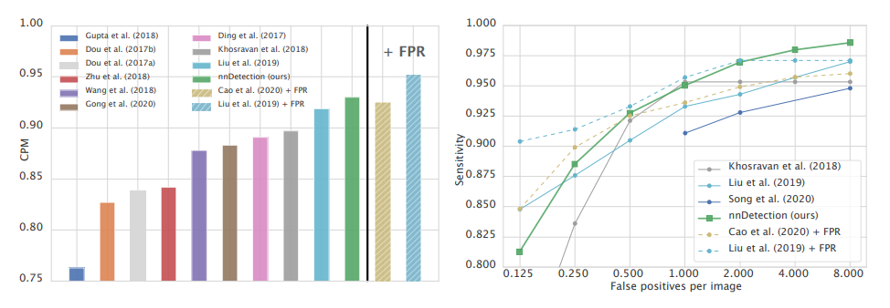
Experiments and Results
Notes:
Hard negative mining : 객체 감지 모델의 성능을 개선하는 데 사용되는 기법입니다. 객체 감지에서는 이미지에서 객체를 식별하고 그 주위에 경계 상자를 그리는 것이 목표입니다. 하드 네거티브 마이닝은 모델이 네거티브 샘플(즉, 관심 객체가 포함되지 않은 이미지의 영역)을 포지티브 샘플(즉, 관심 객체가 포함된 이미지의 영역)로 잘못 분류하는 예를 식별하는 것을 포함합니다. 그런 다음 이러한 오분류가 훈련 세트에 추가되어 모델이 양성 샘플과 음성 샘플을 더 잘 구분하는 방법을 학습하는 데 도움이 됩니다. False positive 를 재학습 시켜서 false positive 비율을 줄이는 방법.
Anchors : 앵커는 이미지에서 객체의 위치와 크기를 예측하는 데 사용되는 다양한 크기와 종횡비의 사전 정의된 경계 상자입니다. 객체 감지에서는 모델이 앵커 집합을 기준으로 객체의 위치와 크기를 예측합니다. 앵커는 일반적으로 이미지 위에 일정한 간격으로 배치되며, 모델은 각 앵커에 대한 오프셋을 예측하여 이미지의 객체에 맞게 위치와 크기를 조정합니다. 앵커는 모델이 다양한 크기와 종횡비의 개체를 처리하는 데 도움이 됩니다.
Weighted box clustering : 가중치 상자 클러스터링은 동일한 객체를 나타내는 경계 상자를 그룹화하는 데 사용되는 기술입니다. 객체 감지에서는 이미지에서 동일한 객체에 대해 여러 개의 경계 상자가 예측될 수 있습니다. 가중치 상자 클러스터링은 상자 좌표의 가중치 평균을 그룹의 중심으로 사용하여 유사성에 따라 이러한 경계 상자를 그룹화하는 것을 포함합니다. 가중치는 예측된 상자의 신뢰도에 따라 결정되며, 신뢰도가 높은 상자는 중심 계산에서 더 높은 가중치를 갖습니다. 이렇게 하면 중복 감지 횟수를 줄이고 객체 감지 모델의 정확도를 개선하는 데 도움이 됩니다.
동일한 객체를 나타내는 박스끼리 뭉치는 작업. 이때 confidence 가 높은 box 일수록 높은 가중치를 갖는다.

Slide 23
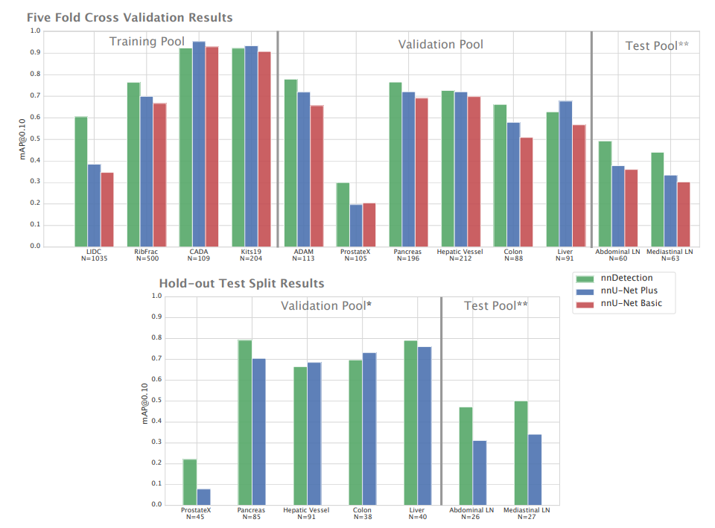
Experiments and Results
Notes:
Hard negative mining : 객체 감지 모델의 성능을 개선하는 데 사용되는 기법입니다. 객체 감지에서는 이미지에서 객체를 식별하고 그 주위에 경계 상자를 그리는 것이 목표입니다. 하드 네거티브 마이닝은 모델이 네거티브 샘플(즉, 관심 객체가 포함되지 않은 이미지의 영역)을 포지티브 샘플(즉, 관심 객체가 포함된 이미지의 영역)로 잘못 분류하는 예를 식별하는 것을 포함합니다. 그런 다음 이러한 오분류가 훈련 세트에 추가되어 모델이 양성 샘플과 음성 샘플을 더 잘 구분하는 방법을 학습하는 데 도움이 됩니다. False positive 를 재학습 시켜서 false positive 비율을 줄이는 방법.
Anchors : 앵커는 이미지에서 객체의 위치와 크기를 예측하는 데 사용되는 다양한 크기와 종횡비의 사전 정의된 경계 상자입니다. 객체 감지에서는 모델이 앵커 집합을 기준으로 객체의 위치와 크기를 예측합니다. 앵커는 일반적으로 이미지 위에 일정한 간격으로 배치되며, 모델은 각 앵커에 대한 오프셋을 예측하여 이미지의 객체에 맞게 위치와 크기를 조정합니다. 앵커는 모델이 다양한 크기와 종횡비의 개체를 처리하는 데 도움이 됩니다.
Weighted box clustering : 가중치 상자 클러스터링은 동일한 객체를 나타내는 경계 상자를 그룹화하는 데 사용되는 기술입니다. 객체 감지에서는 이미지에서 동일한 객체에 대해 여러 개의 경계 상자가 예측될 수 있습니다. 가중치 상자 클러스터링은 상자 좌표의 가중치 평균을 그룹의 중심으로 사용하여 유사성에 따라 이러한 경계 상자를 그룹화하는 것을 포함합니다. 가중치는 예측된 상자의 신뢰도에 따라 결정되며, 신뢰도가 높은 상자는 중심 계산에서 더 높은 가중치를 갖습니다. 이렇게 하면 중복 감지 횟수를 줄이고 객체 감지 모델의 정확도를 개선하는 데 도움이 됩니다.
동일한 객체를 나타내는 박스끼리 뭉치는 작업. 이때 confidence 가 높은 box 일수록 높은 가중치를 갖는다.

Slide 24
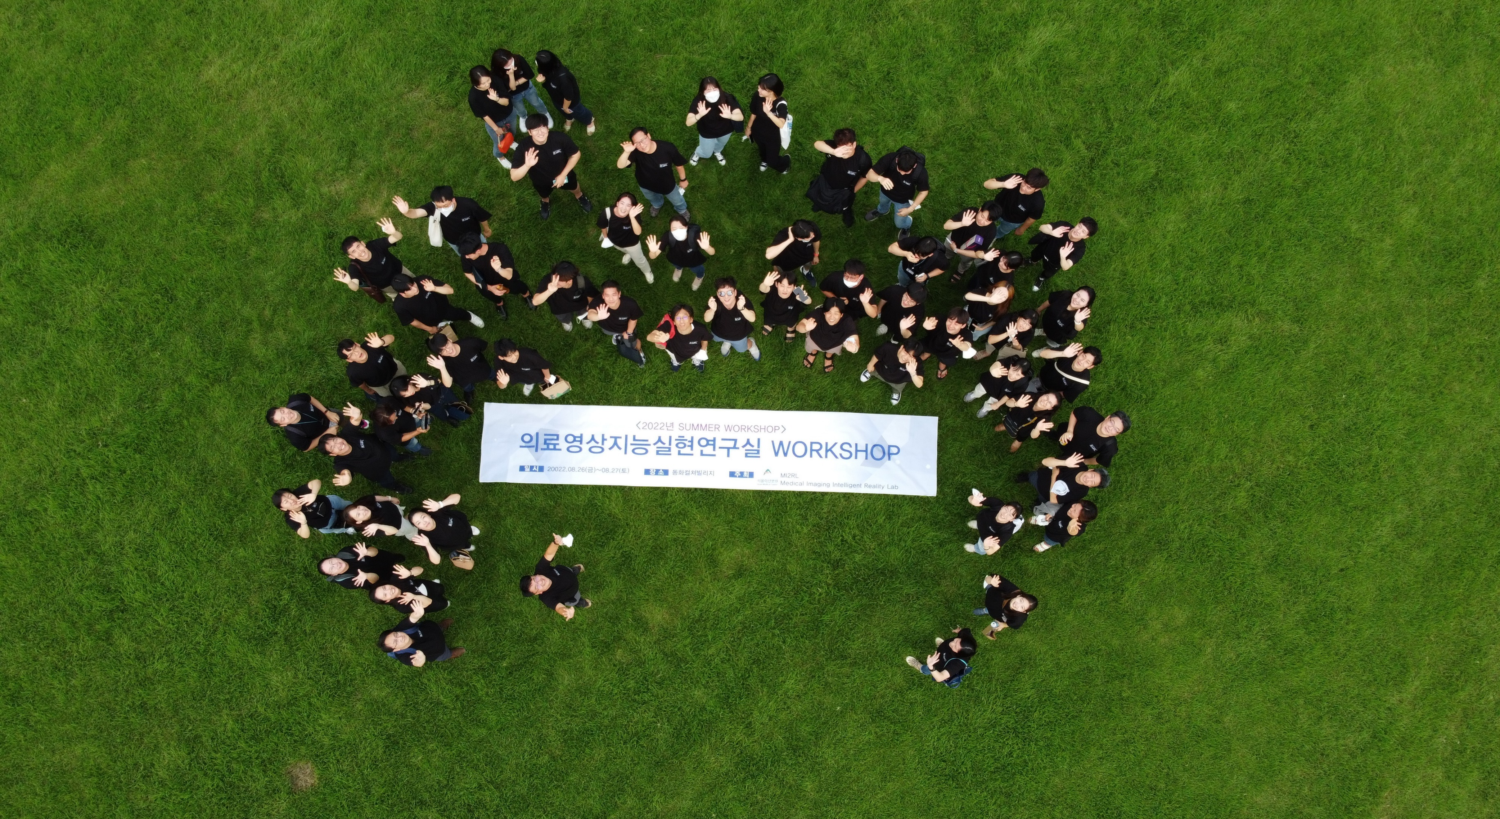

Collaborators
Cardiac
June-Goo Lee
Gyu-Jun Jeong
Tae-Won Kim
Ji-Hoon Jung
Pathology
Hyunjeong Go, Gyuheon Choi
Gyungyub Gong, Dong Eun Song
Cardiology
Jaekwan Song, Jongmin Song
Young-Hak Kim
Anesthesiology
Sung-Hoon Kim, Eun Ho Lee
Neurology
Dong-Wha Kang, Chongsik Lee
Jaehong Lee, Sangbeom Jun
Misun Kwon, Beomjun Kim, Sun Kwon, Eun-Jae Lee
Surgery
Beom Seok Ko, JongHun Jeong
Songchuk Kim, Tae-Yon Sung
Gastroenterology
Jeongsik Byeon, Kang Mo Kim, Do-hoon Kim
Emergency Medicine
Dong-Woo Seo
Pulmonology and Critical Care Medicine
Yoen-mok Oh, Sei Won Lee, Jin-won Huh

